Slide 1
GOORM AI CAMPUS PRISM
어려운 문제를 AI로
해결하는 전문가
AI
Native
AI로 더 나아진 세상을!
Problem
Product
Platform
People
20260701(수) 19:00-20:00 차성재
(패션 플랫폼 M사 Agentic AI PM, 시립대/아주대 AI 부문 겸임교수)
AI Campus Prism 사전 특강
기획·디자인·개발·데이터·인프라·보안이 AI Native로 연결되는 60분
Agentic AI PM Lecture
Goorm 20260701 AI Campus Prism 사전 특강
01
Notes:
첫 30초는 자기소개보다 오늘의 약속을 먼저 말한다: AI를 배워야 하는 이유를 불안이 아니라 문제 해결 능력으로 설명한다.
M사 사례는 공개 가능한 일반화된 예시로 다룬다고 선을 긋는다.

Slide 2
RUN OF SHOW
60분 운영안
45~50분은 강의, 10~15분은 사전 질문과 실시간 Q&A로 구성합니다.
00-05
오프닝
AI가 바꾸는 문제 해결의 관점
05-15
어려운 문제
모호함, 맥락, 스케일, 리스크를 다루는 법
15-25
Agentic AI
모델, 도구, 메모리, 평가, 가드레일
25-38
역할 변화
PM, UX/UI, Engineering, AI-side가 함께 일하는 방식
38-50
커리큘럼 연결
AI Native 기술 키워드를 현업 문제로 번역
50-60
Q&A
사전 질문 4개 + 실시간 질문
Goorm 20260701 AI Campus Prism 사전 특강
02
Notes:
시간표를 보여주면 청중이 중간에 길을 잃지 않는다. Q&A가 강의의 부록이 아니라 일부라는 점을 명확히 한다.

Slide 3
AUDIENCE
오늘의 청중: 이미 질문이 좋습니다
사전 질문은 전공, 직무, 현업 사례, 취업 역량으로 모입니다.
QUESTION 01
QUESTION 02
QUESTION 03/04
UX 전공자는 AX 시대에 무엇을 준비해야 하나
빌더와 디자인+엔지니어링은 주류가 될까
직군 변화와 실제 활용 사례
기업이 보는 역량은 화면 제작보다 문제 정의, 실험, 데이터, 프로토타이핑으로 확장됩니다.
모든 사람이 풀스택이 되는 것은 아니지만, 경계에서 빠르게 검증하는 역할은 커집니다.
추천, 검색, 리뷰, 운영, 보안, 내부 지식 등 업무 자체가 AI와 다시 설계됩니다.
Goorm 20260701 AI Campus Prism 사전 특강
03
Notes:
질문을 칭찬하고 시작한다. 오늘의 답은 특정 직무 전망보다 ‘어떤 사람이 더 오래 성장하는가’에 초점을 둔다.

Slide 4
AI CAMPUS PRISM
어려운 문제는 기술 문제가 아닙니다
정답이 없고, 이해관계자가 많고, 실패 비용이 있으며, 계속 변하는 문제가 어렵습니다.
Goorm 20260701 AI Campus Prism 사전 특강
04
Notes:
정답이 없고, 이해관계자가 많고, 실패 비용이 있으며, 계속 변하는 문제가 어렵습니다.

Slide 5
PROBLEM TYPE
AI가 잘 도와주는 문제의 조건
AI는 답을 주는 기계가 아니라, 복잡한 탐색을 빠르게 반복하게 해주는 협업 인터페이스입니다.
AMBIGUITY
SCALE
FEEDBACK
요구가 모호하다
정보가 너무 많다
정답이 계속 바뀐다
사용자 말, 문서, 로그, 리뷰에서 의도와 제약을 구조화해야 하는 문제
상품, 리뷰, CS, 정책, 문서처럼 사람이 다 읽기 어려운 문제
추천 품질, 검색 만족도, 응답 안전성처럼 운영 중 개선해야 하는 문제
Goorm 20260701 AI Campus Prism 사전 특강
05
Notes:
AI를 마법처럼 소개하지 않는다. AI가 강한 조건과 약한 조건을 먼저 구분하면 신뢰가 생긴다.

Slide 6
LOOP
AI 시대의 문제 해결 루프
좋은 AI 제품은 한 번에 완성되지 않고, 관찰-구조화-생성-검증-운영의 루프를 빨리 돌립니다.
01
02
03
04
05
Observe
→
Structure
→
Generate
→
Evaluate
→
Operate
사용자/업무/데이터
관찰
의도/조건/지식
구조화
초안/추천/코드
생성
품질/안전/비용
평가
로그/피드백/가드레일
운영
Goorm 20260701 AI Campus Prism 사전 특강
06
Notes:
PM, 디자이너, 엔지니어 모두 이 루프의 어디를 책임지는지로 역할을 설명한다.

Slide 7
AI STACK
AI는 ‘기능’이 아니라 문제 해결 스택입니다
프롬프트 하나가 아니라 데이터, 도구, 평가, 운영이 결합될 때 현업 가치가 생깁니다.
Experience
사용자가 만나는 화면·대화·흐름
Agent
목표를 이해하고 도구를 선택하는 실행 흐름
Knowledge
문서, 상품, 로그, 정책, 리뷰를 검색 가능한 구조로
Evaluation
정확성, 유용성, 안전성, 비용을 측정
Platform
배포, 관측성, 보안, 권한, 장애 대응
핵심: AI Native는 도구 사용 능력이 아니라, 이 스택을 제품/업무에 맞게 조합하는 능력입니다.
Goorm 20260701 AI Campus Prism 사전 특강
07
Notes:
이 장표가 이후 커리큘럼 연결의 기준이다. 각 과정이 스택의 어느 층을 깊게 다루는지 연결한다.

Slide 8
AGENTIC AI
Agentic AI를 한 문장으로
사용자의 목표를 받아, 필요한 지식과 도구를 선택하고, 실행 결과를 다시 판단하는 소프트웨어 패턴입니다.
GOAL
TOOLS
CONTROL
목표를 이해한다
도구를 호출한다
결과를 검증한다
단순 질의응답을 넘어 의도, 제약, 성공 기준을 분해합니다.
검색, DB, 코드 실행, 업무 시스템, API를 필요에 따라 연결합니다.
에러, 권한, 안전성, 비용, 품질을 확인하며 루프를 멈춥니다.
Goorm 20260701 AI Campus Prism 사전 특강
08
Notes:
에이전트는 ‘인간처럼 생각한다’가 아니라 ‘업무 시스템을 안전하게 호출하는 구조’로 설명한다.

Slide 9
AGENT LOOP
에이전트의 기본 루프
Planner, Tools, Memory, Evaluator, Guardrail이 모이면 실무형 AI 흐름이 됩니다.
Plan
→
Retrieve
→
Act
→
Check
→
Learn
무엇을 해야 하는가
무엇을 알아야 하는가
어떤 도구를 쓸 것인가
믿어도 되는가
다음에 더 잘하려면
이 루프가 제품 안으로 들어오면 PM은 정책을, 디자이너는 인터랙션을, 엔지니어는 실행/검증을 설계하게 됩니다.
Goorm 20260701 AI Campus Prism 사전 특강
09
Notes:
Planner와 Evaluator는 직무 언어로 번역한다. PM의 요구사항, 디자이너의 상태 설계, 엔지니어의 테스트가 모두 여기에 들어간다.

Slide 10
TECH MAP
최신 AI 기술을 현업 언어로 번역하면
기술명보다 중요한 것은 어떤 책임을 맡기는지입니다.
Tool Use / Function Calling
AI가 외부 API와 업무 시스템을 호출하게 만드는 기술
MCP
도구와 데이터 소스를 AI 클라이언트에 연결하는 표준 인터페이스
RAG / Vector DB
사내 문서, 상품정보, 리뷰를 검색 가능한 지식으로 바꾸는 구조
Agent Workflow
여러 단계의 판단과 실행을 상태 기반으로 운영하는 패턴
Evals / Observability
정확성, 지연 시간, 비용, 실패 케이스를 측정하는 체계
Guardrails / Red Teaming
프롬프트 공격, 데이터 유출, 위험 응답을 막는 안전 장치
Goorm 20260701 AI Campus Prism 사전 특강
10
Notes:
수강생이 기술명을 외우는 느낌을 받지 않게 한다. 각 기술을 어떤 현업 책임과 연결하는지 강조한다.

Slide 11
AI CAMPUS PRISM
직무는 사라지기보다 다시 배치됩니다
AI를 쓰는 사람이 아니라, AI가 들어온 업무 흐름을 설계하고 검증하는 사람이 필요해집니다.
Goorm 20260701 AI Campus Prism 사전 특강
11
Notes:
AI를 쓰는 사람이 아니라, AI가 들어온 업무 흐름을 설계하고 검증하는 사람이 필요해집니다.

Slide 12
ROLE LENS 01
PM: 요구사항이 아니라 ‘판단 시스템’을 설계합니다
AI PM은 화면 기능을 나열하는 사람이 아니라, 모델이 무엇을 근거로 어떤 행동을 해야 하는지 정합니다.
INPUT
POLICY
METRIC
의도와 제약 구조화
추천/응답 기준 정의
선행 지표 설계
사용자 문장을 목적, 예산, 상황, 선호, 회피 조건으로 바꿉니다.
좋은 답변, 위험한 답변, 모르는 답변의 기준을 PRD에 씁니다.
정답률만 보지 않고 신뢰도, 재질문율, 선택 확신도, 저장률을 봅니다.
Goorm 20260701 AI Campus Prism 사전 특강
12
Notes:
PM의 경쟁력은 AI 용어가 아니라 의사결정 구조다. AI가 판단할 기준을 만드는 사람이 PM이다.

Slide 13
ROLE LENS 02
UX/UI Design: 화면보다 ‘불확실성의 상태’를 디자인합니다
AI 제품은 늘 로딩, 확인, 재질문, 오류, 보류, 설명 가능성의 상태를 가집니다.
STATE
TRUST
SYSTEM
AI 응답 상태 설계
근거와 선택 확신
토큰과 컴포넌트
생성 중, 근거 확인, 실패, 안전 차단, 사람 확인 요청을 명확히 보여줍니다.
왜 추천했는지, 어떤 조건에는 맞지 않는지, 사용자가 판단할 단서를 줍니다.
디자인 시스템이 프롬프트와 코드 생성의 공통 언어가 됩니다.
Goorm 20260701 AI Campus Prism 사전 특강
13
Notes:
UX 질문에 직접 답한다. AI 시대의 디자인은 예쁜 화면보다 상태와 신뢰 설계가 중요해진다.

Slide 14
ROLE LENS 03
Engineering: 코드를 빨리 쓰는 것보다 빨리 검증하는 사람이 강합니다
BE/FE/Client/App 개발은 AI 생성 결과를 읽고, 경계 조건을 테스트하고, 운영 가능한 구조로 바꾸는 쪽으로 이동합니다.
BE
FE/CLIENT
QUALITY
API·데이터·권한
AI 인터랙션
테스트 자동화
Function Calling, 인증, 로그, 예외, 데이터 계약을 안전하게 설계합니다.
스트리밍, optimistic UI, 오류 복구, 접근성, 상태 관리를 구현합니다.
E2E, 평가셋, 배포 게이트로 AI가 만든 코드를 제품 수준으로 끌어올립니다.
Goorm 20260701 AI Campus Prism 사전 특강
14
Notes:
비전공자도 빌더가 될 수 있지만, 검증 능력 없이 생성만 빠른 사람은 위험하다는 균형을 잡는다.

Slide 15
ROLE LENS 04
AI-side / Platform: AI가 계속 일하게 만드는 사람들
모델 호출은 시작일 뿐입니다. 실제 서비스는 데이터, 서빙, 관측성, 보안, 비용 관리로 지속됩니다.
DATA
INFRA
SECURITY
RAG와 데이터 품질
LLM 서빙과 관측성
가드레일과 레드팀
문서 최신성, 메타데이터, 권한, 피드백 로그를 운영합니다.
GPU, vLLM, Kubernetes, Prometheus/Grafana, SLO를 다룹니다.
프롬프트 공격, 도구 오남용, 데이터 유출을 지속적으로 검증합니다.
Goorm 20260701 AI Campus Prism 사전 특강
15
Notes:
서비스가 커질수록 플랫폼 역할이 중요해진다. AI Native 조직은 빌더와 운영자가 함께 있어야 한다.

Slide 16
AI CAMPUS PRISM
현업 적용은 작은 자동화에서 시작해 제품 구조로 갑니다
패션 플랫폼, 커머스, 교육, 금융, 공공 어디든 출발점은 ‘고객의 판단 비용을 줄이는 일’입니다.
Goorm 20260701 AI Campus Prism 사전 특강
16
Notes:
패션 플랫폼, 커머스, 교육, 금융, 공공 어디든 출발점은 ‘고객의 판단 비용을 줄이는 일’입니다.

Slide 17
INDUSTRY CASES
패션 플랫폼 현업에서 만나는 AI 과제
공개 가능한 수준으로 일반화하면, AI는 탐색·판단·운영·품질의 비용을 줄이는 데 쓰입니다.
검색/추천
자연어 의도, 취향, 상황, 가격, 재고를 함께 해석
상품정보 구조화
상품명, 속성, 리뷰, FAQ를 AI가 이해 가능한 형태로 개선
리뷰/콘텐츠 요약
장점, 단점, 사이즈, 소재, 착용감, 주의 조건을 추출
운영 자동화
CS, 정책, 내부 지식, 이슈 분류, 리포트 초안 작성
품질/안전
잘못된 추천, 민감정보, 브랜드 리스크, hallucination 관리
Goorm 20260701 AI Campus Prism 사전 특강
17
Notes:
무신사라는 이름을 질문에서 받았더라도, 내부 사례처럼 들리지 않게 ‘패션 플랫폼 현업에서 일반적으로 만나는 문제’로 말한다.

Slide 18
PROJECT
실무형 프로젝트 구조에서 배울 점
프로젝트는 기술 과시가 아니라 문제, 데이터, 기능, 지표, 산출물이 이어지는 구조여야 합니다.
• 주제: AI 쇼핑 발견 도우미 설계 및 구현
• 핵심 기능: 구매 의도 기반 Top 3~5 추천, AI 추천 준비도 진단, 리뷰 기반 구매 불안 요약
• 산출물: PRD, 배포 URL, 랜딩 페이지, 사용자 인터뷰, 인사이트 리포트, 최종 발표
• 지표: 추천 클릭률, 저장률, 선택 확신도, 구매 의향 점수, 모의 장바구니 담기율
이 구조를 AI Campus Prism 프로젝트에도 그대로 적용하면 포트폴리오가 ‘작품’이 아니라 ‘검증된 문제 해결 기록’이 됩니다.
Goorm 20260701 AI Campus Prism 사전 특강
18
Notes:
AI Campus Prism 발표 맥락에 맞춰 프로젝트 산출물과 지표를 강조한다.

Slide 19
WORKFLOW
PRD에서 MVP까지: AI 빌더의 작업 흐름
아이디어를 서비스로 바꾸는 사람은 생성형 AI를 ‘초안 공장’이 아니라 ‘검증 루프 가속기’로 씁니다.
PRD
Prototype
API
AI
Ship
문제·사용자·성공 지표
Figma·사용성 테스트
FastAPI·Postman·인증
RAG·Tool Use·평가셋
CI/CD·로그·운영 리포트
1
2
3
4
5
핵심은 ‘만들었다’보다 ‘왜 이 기능이 맞는지, 어떻게 측정했는지, 어디까지 안전한지’를 설명하는 능력입니다.
Goorm 20260701 AI Campus Prism 사전 특강
19
Notes:
빌더 질문에 답한다. 기획부터 구현까지를 한 사람이 다 한다는 뜻이 아니라, 흐름 전체를 이해하고 연결한다는 뜻이다.

Slide 20
METRICS
AI 프로젝트의 좋은 지표
AI 제품은 정답률만으로 판단하지 않습니다. 사용자의 판단 비용과 운영 리스크가 함께 줄어야 합니다.
USER VALUE
MODEL QUALITY
OPERATION
판단 비용 감소
응답 품질
운영 가능성
탐색 시간, 추가 검색 필요성, 선택 확신도, 저장률, 재방문 의향
근거 일치, 관련성, 재질문율, 실패 케이스, 검색 품질 평가
지연 시간, 비용, 오류율, SLO, 보안 차단율, 가드레일 위반율
Goorm 20260701 AI Campus Prism 사전 특강
20
Notes:
채용 포트폴리오에서는 기능 목록보다 지표 정의가 더 강력하다. PM/디자인/개발 모두 연결된다.

Slide 21
AI CAMPUS PRISM
커리큘럼 키워드를 현업 언어로 바꿔보기
AI Campus Prism의 네 과정은 서로 다른 직무가 아니라 하나의 AI 서비스 운영 체인을 나눠 배웁니다.
Goorm 20260701 AI Campus Prism 사전 특강
21
Notes:
AI Campus Prism의 네 과정은 서로 다른 직무가 아니라 하나의 AI 서비스 운영 체인을 나눠 배웁니다.

Slide 22
CURRICULUM OVERVIEW
4개 과정은 하나의 AI 서비스 조직입니다
각 과정은 다른 출발점을 갖지만, 최종 프로젝트에서는 서로의 산출물이 연결됩니다.
AI 인프라 운영 및 설계 엔지니어
Kubernetes, GPU/LLM 서빙, Observability, GitOps
AI 네이티브 보안 엔지니어
Threat Modeling, Prompt Attack, Red Teaming, Guardrail
AX 서비스 풀스택 빌더
PRD, FastAPI, React, RAG, Function Calling, CI/CD
AI 네이티브 데이터 플랫폼 엔지니어
Lakehouse, Airflow, Kafka, Data Quality, Vector DB, DataOps
Goorm 20260701 AI Campus Prism 사전 특강
22
Notes:
커리큘럼 엑셀의 네 과정명을 그대로 반영한다. 과정들이 경쟁 관계가 아니라 협업 관계임을 말한다.

Slide 23
CURRICULUM BRIDGE 01
AX 서비스 풀스택 빌더 과정의 현업 번역
아이디어를 AI 서비스 MVP로 완성하는 사람에게 필요한 언어입니다.
PLAN
BUILD
AI
AX 프로덕트 기획
AI-Augmented 개발
LLM 서비스 엔지니어링
사용자 리서치, 페르소나, 여정 맵, MoSCoW, 사용성 테스트
FastAPI, React, ORM, API 스펙, 인증, AI 코드 리뷰
LangChain, RAG, Vector DB, 검색 품질 평가, Function Calling, 스트리밍
Goorm 20260701 AI Campus Prism 사전 특강
23
Notes:
풀스택 과정은 비전공자 질문과 직접 연결된다. ‘한 사람이 모든 것을 완벽히’가 아니라 ‘MVP를 끝까지 이해’가 핵심이다.

Slide 24
CURRICULUM BRIDGE 02
데이터 모델·플랫폼 과정의 현업 번역
AI가 똑똑해 보이는 순간 뒤에는, 대개 데이터 구조와 품질을 만든 사람이 있습니다.
MODEL
PIPELINE
RAG DATA
시맨틱 모델링
Lakehouse·Streaming
문서 데이터 플랫폼
SQL, 스타 스키마, 지표 거버넌스, dbt, 데이터 리니지
Raw/Staging/Mart, Airflow DAG, Kafka/Spark, Backfill, Retry
Chunking, Embedding, Metadata, Hybrid Search, 문서 최신성, 피드백 로그
Goorm 20260701 AI Campus Prism 사전 특강
24
Notes:
RAG가 검색 프레임워크만의 문제가 아니라 데이터 플랫폼 문제임을 강조한다.

Slide 25
CURRICULUM BRIDGE 03
인프라 과정의 현업 번역
AI 서비스는 모델보다 먼저 시스템입니다. 느리고 불안정하면 아무도 쓰지 않습니다.
SERVE
OBSERVE
RELEASE
GPU/LLM 서빙
관측성과 SRE
GitOps 운영
GPU, VRAM, CUDA, vLLM, Triton, 배치 처리, 지연 시간, 처리량
Log, Metric, Trace, Prometheus, Grafana, SLI/SLO/SLA
GitHub Actions, ArgoCD, Blue/Green, Canary, Rollback, Runbook
Goorm 20260701 AI Campus Prism 사전 특강
25
Notes:
운영 관점은 초보자에게 낯설지만, 취업 이후 차이를 만드는 영역이다. AI 서비스는 데모와 운영의 간극이 크다.

Slide 26
CURRICULUM BRIDGE 04
보안 과정의 현업 번역
AI를 더 많이 쓰려면, 더 정교하게 막고 감시하고 설명할 수 있어야 합니다.
THREAT
ATTACK
DEFENSE
AI 위협 모델링
레드팀과 취약점 검증
가드레일 운영
LLM/RAG/Agent 구조, 공격 표면, 데이터 흐름, 보안 요구사항
Prompt Attack, Jailbreak, Tool Abuse, Data Exfiltration, 평가셋
입력/출력 정책, 권한 필터링, 위험 등급, 보안 대시보드, 알림
Goorm 20260701 AI Campus Prism 사전 특강
26
Notes:
보안은 마지막 체크리스트가 아니라 제품 설계의 일부라는 메시지를 준다.

Slide 27
TEAM MODEL
AI Native 팀의 협업 모델
좋은 AI 서비스는 한 직군의 천재성이 아니라, 역할 간 인터페이스가 명확할 때 만들어집니다.
PM
UX/UI
FE/BE
문제·정책·지표
상태·신뢰·흐름
API·상태·검증
DATA
INFRA
SECURITY
지식·품질·피드백
서빙·관측·배포
권한·공격·가드레일
인터페이스 문서: PRD, API Spec, Data Contract, Eval Set, Runbook, Guardrail Policy
Goorm 20260701 AI Campus Prism 사전 특강
27
Notes:
AI Native의 핵심은 협업 문서다. 각 직군이 다음 직군에게 넘겨주는 산출물이 포트폴리오가 된다.

Slide 28
CAREER
포트폴리오는 결과물이 아니라 의사결정 기록입니다
채용자는 ‘무엇을 만들었나’보다 ‘왜 그렇게 만들었고 어떻게 검증했나’를 봅니다.
01
02
03
문제 정의
AI 설계
검증과 학습
누구의 어떤 판단 비용을 줄였는지 한 문장으로 설명
프롬프트, 도구, RAG, 정책, 실패 처리를 구조로 설명
사용자 테스트, 평가셋, 로그, 지표 변화, 다음 개선안
Goorm 20260701 AI Campus Prism 사전 특강
28
Notes:
취업 질문에 이어지는 장표다. 프로젝트가 예쁘거나 화려한 것보다 의사결정이 명확해야 한다.

Slide 29
AI CAMPUS PRISM
참고 기술과 디자인 레퍼런스
아래 레퍼런스들은 ‘무엇을 베꼈는가’가 아니라, 어떤 기준으로 설계 언어와 기술 언어를 정리했는가를 보여줍니다.
Goorm 20260701 AI Campus Prism 사전 특강
29
Notes:
아래 레퍼런스들은 ‘무엇을 베꼈는가’가 아니라, 어떤 기준으로 설계 언어와 기술 언어를 정리했는가를 보여줍니다.

Slide 30
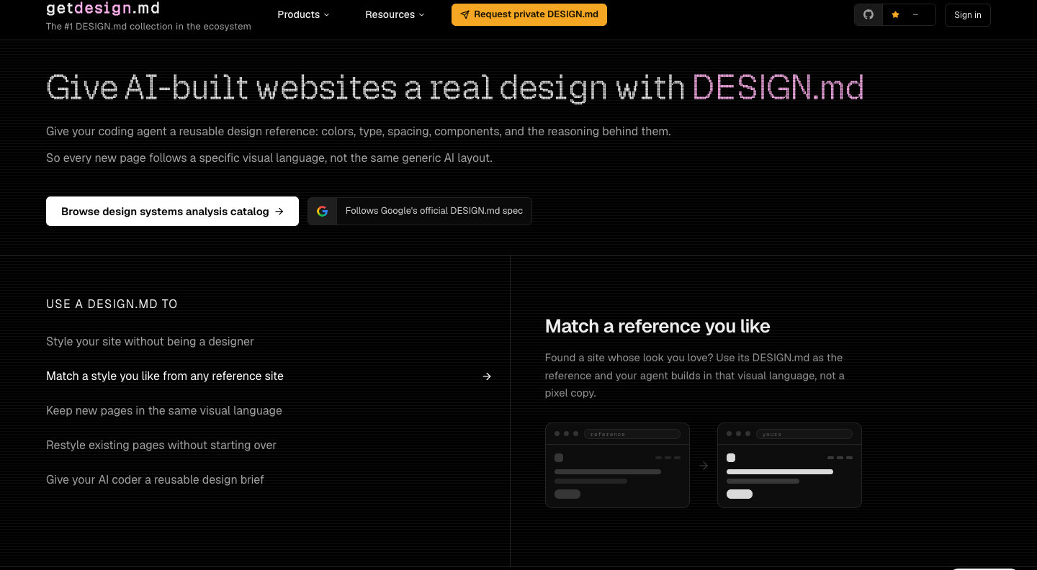
REFERENCE 01
Design System: getdesign.md + Apple tokens
이번 자료는 로컬 DESIGN-apple.md의 토큰을 발표용 디자인 시스템으로 재구성했습니다.
• Deep Navy #0A2342
• white / parchment / near-black rhythm
• 큰 헤드라인, 낮은 밀도, 깊은 여백
• full-bleed section 중심
• tokens + components saved in designs/
https://getdesign.md/
Goorm 20260701 AI Campus Prism 사전 특강
30
Notes:
요청한 getdesign.md 홈페이지 캡처를 포함한다. Apple 디자인은 카피가 아니라 여백, 계층, 단일 accent 원칙으로 반영했다.

Slide 31

REFERENCE 02
AI Campus Prism 공식 페이지
지원자에게는 과정의 분위기와 신뢰도를 확인할 수 있는 가장 직접적인 참고자료입니다.
강의 중 연결 포인트
• AI 실무형 부트캠프
• 지원자·예비 지원자 대상
• 커리어 전환의 불안보다 학습 루프 강조
https://aicampus.goorm.io/
Goorm 20260701 AI Campus Prism 사전 특강
31
Notes:
과정 페이지는 홍보 장표처럼 길게 말하지 않는다. 이후 커리큘럼 연결의 공식 링크로 둔다.

Slide 32
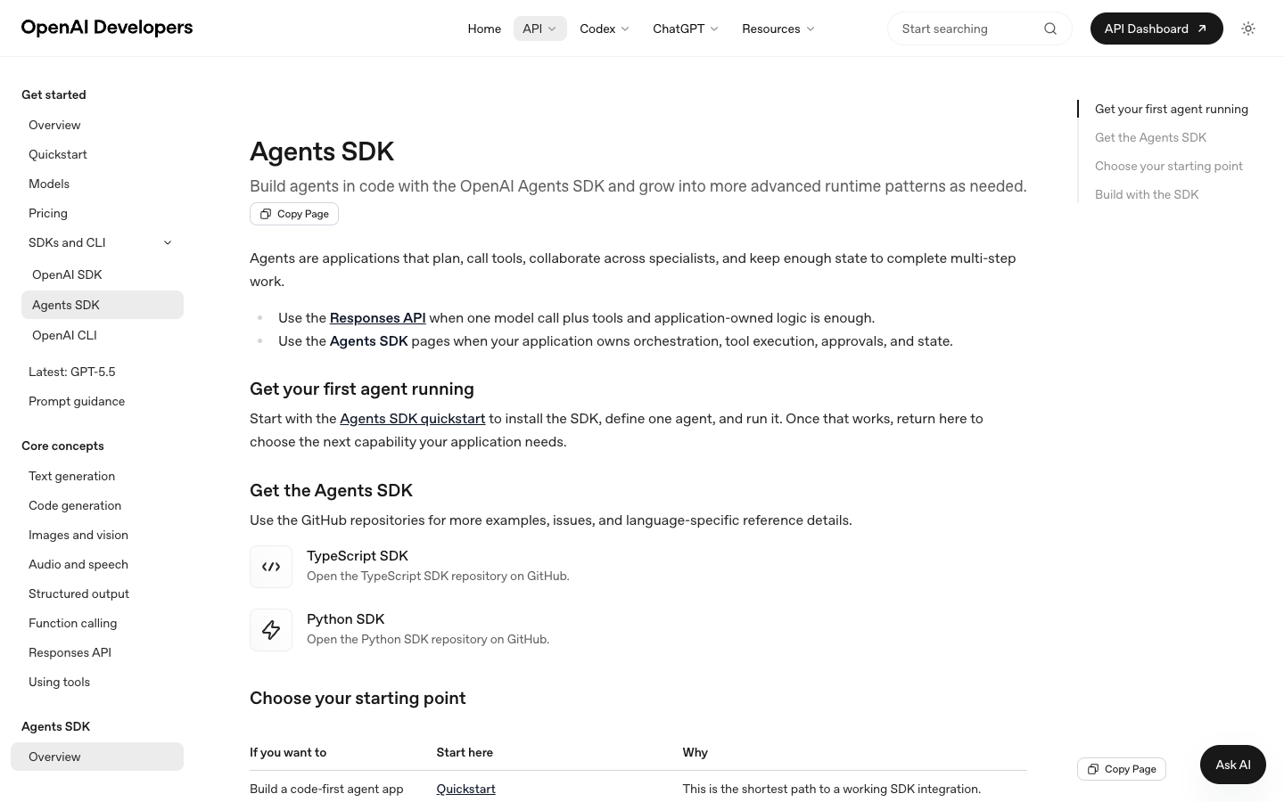
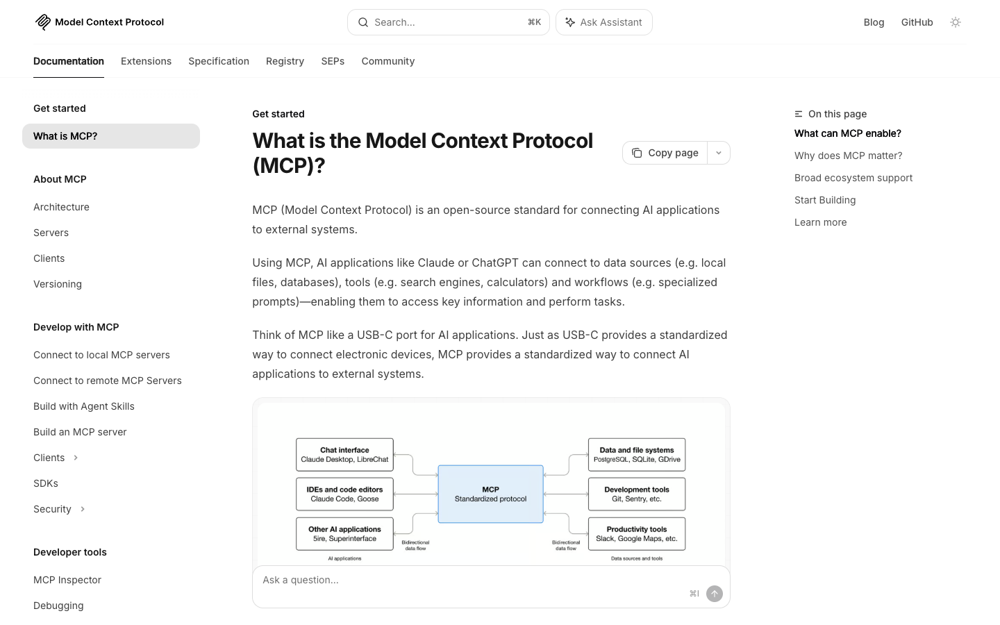
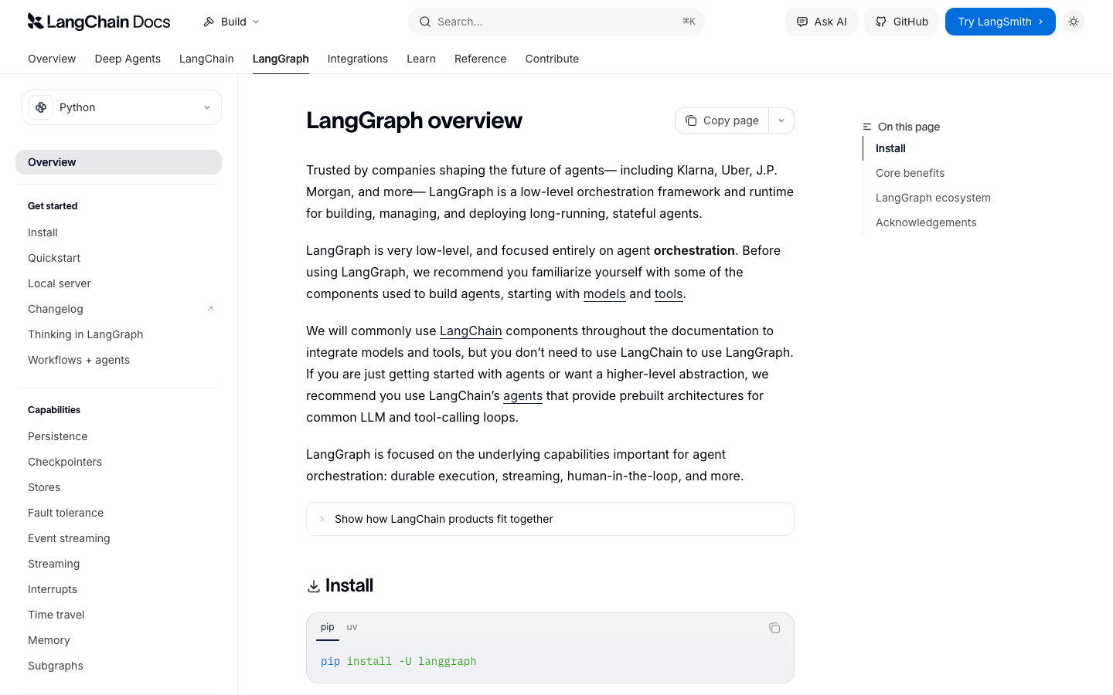
REFERENCE 03
Agent Stack Reference
에이전트 제품은 모델, 도구 연결, 워크플로우 상태 관리가 함께 필요합니다.
OpenAI Agents SDK
Model Context Protocol
LangGraph
현업 해석: AI가 외부 도구를 호출하고, 상태를 유지하며, 실패와 권한을 통제하는 구조를 설계한다.
Goorm 20260701 AI Campus Prism 사전 특강
32
Notes:
각 기술을 자세히 설명하기보다, Agentic AI를 구성하는 세 가지 축으로 설명한다.

Slide 33
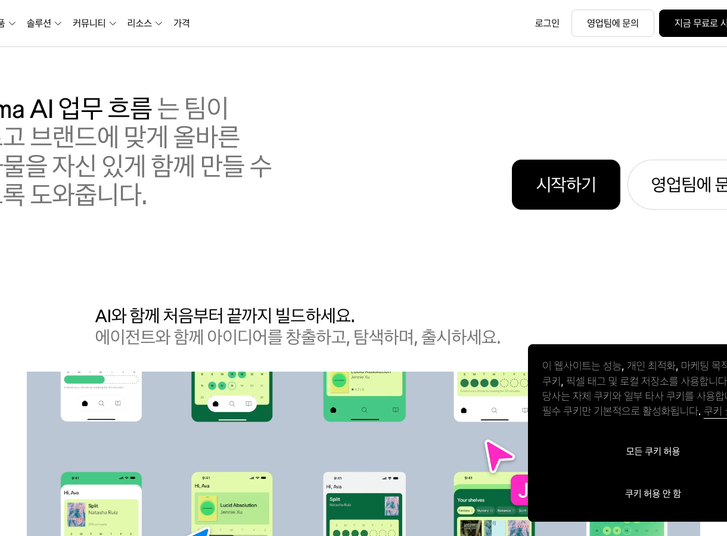
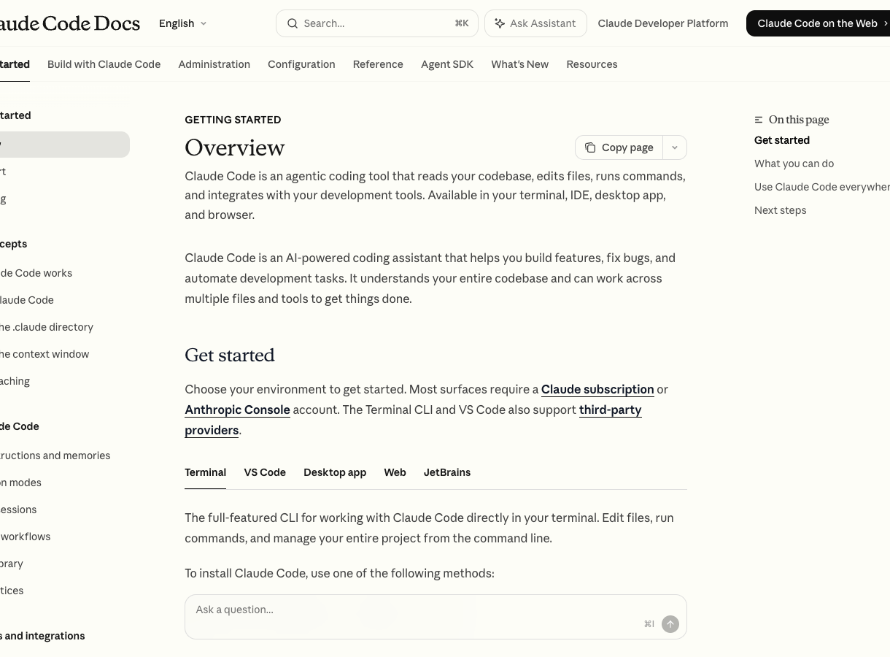
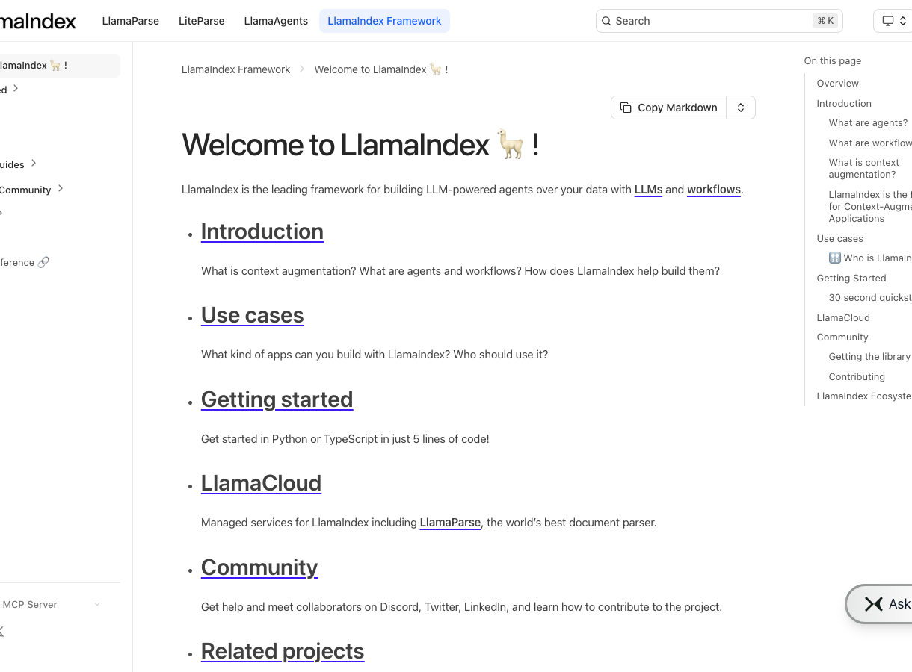
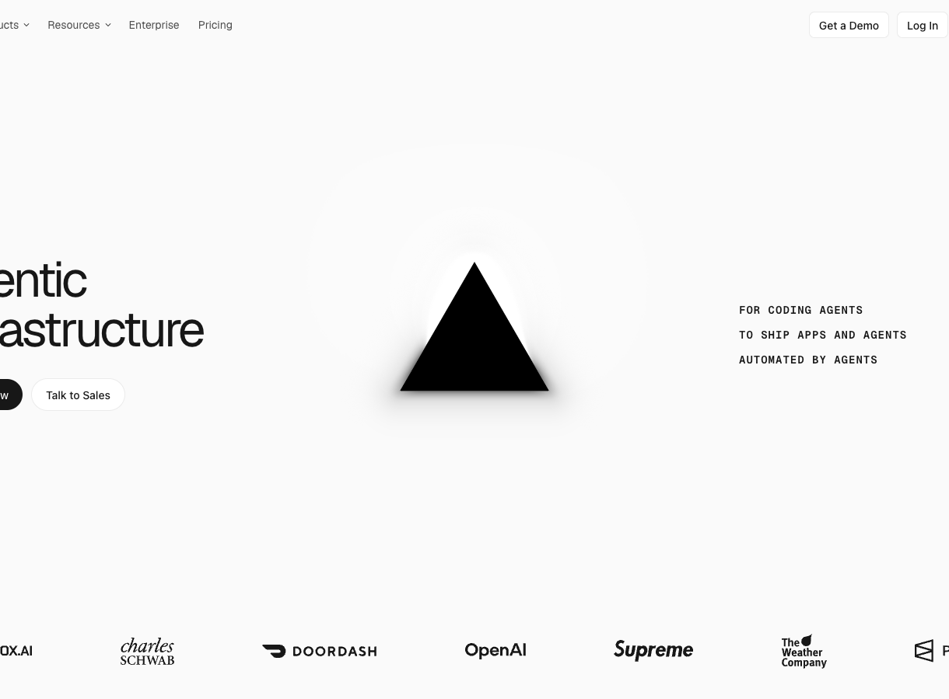
REFERENCE 04
Builder Stack Reference
기획-디자인-구현-배포를 빠르게 오가려면, 도구를 연결하는 감각이 필요합니다.
Figma AI
Claude Code
LlamaIndex
Vercel
아이디어 → 프로토타입
코드 협업
RAG·데이터 연결
배포·프론트엔드
현업 해석: 디자인, 코드, 지식 베이스, 배포가 분리된 단계가 아니라 빠른 검증 루프로 연결됩니다.
Goorm 20260701 AI Campus Prism 사전 특강
33
Notes:
빌더의 핵심 도구 묶음을 보여준다. 도구명이 목적을 가리지 않도록 현업 해석 문장을 읽는다.

Slide 34
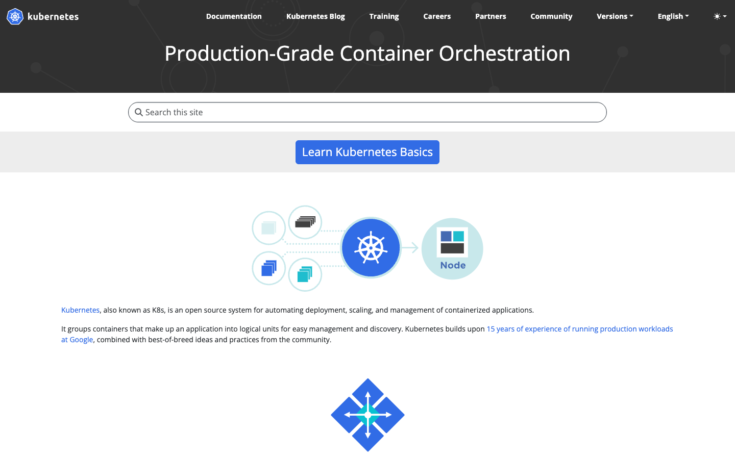
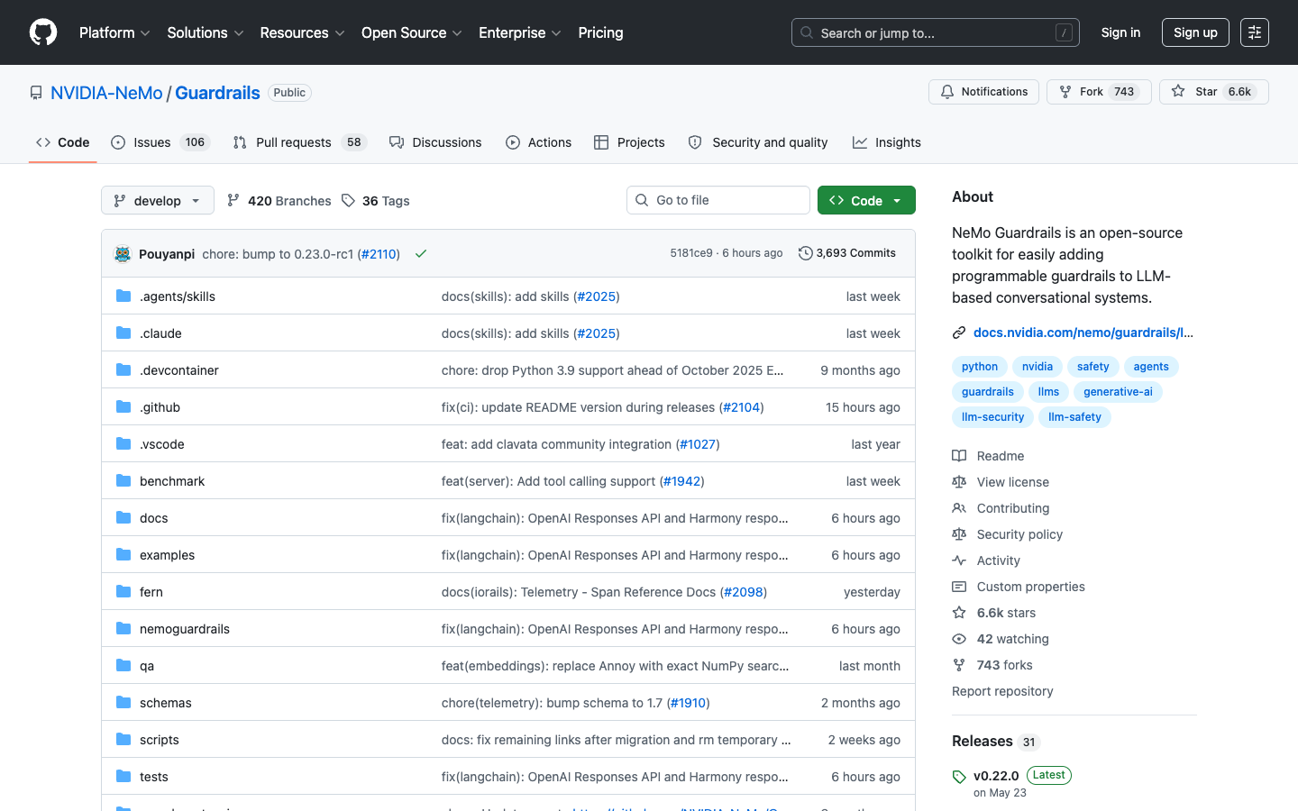
REFERENCE 05
Operate & Secure Reference
AI 서비스는 출시 이후가 진짜 시작입니다. 운영과 보안은 AI Native의 기본기입니다.
Kubernetes: AI 서비스 실행과 확장
NeMo Guardrails: 안전한 LLM 운영
Goorm 20260701 AI Campus Prism 사전 특강
34
Notes:
운영과 보안을 수강생이 낯설어해도, 취업 후 AI 서비스의 생존 조건이라는 점을 강조한다.

Slide 35
LEARNING STRATEGY
5개월을 이렇게 쓰면 강해집니다
커리큘럼을 완주하는 동안, 매주 하나씩 포트폴리오의 증거를 쌓으세요.
1. 매주 하나의 문제를 한 문장으로 재정의한다.
2. AI가 판단할 기준과 실패 기준을 문서화한다.
3. 생성 결과를 그대로 쓰지 말고 평가셋으로 검증한다.
4. 로그와 사용자 피드백으로 다음 개선안을 만든다.
5. 최종 발표는 기능 시연보다 의사결정의 흐름을 보여준다.
Goorm 20260701 AI Campus Prism 사전 특강
35
Notes:
수강생에게 구체적인 학습 행동을 준다. 강의가 영감에서 끝나지 않게 만드는 장표다.

Slide 36
AI CAMPUS PRISM
사전 질문에 답해보겠습니다
정답처럼 단정하기보다, 앞으로 기업이 무엇을 더 자주 확인하게 될지 기준으로 답합니다.
Goorm 20260701 AI Campus Prism 사전 특강
36
Notes:
정답처럼 단정하기보다, 앞으로 기업이 무엇을 더 자주 확인하게 될지 기준으로 답합니다.

Slide 37
PRE-Q 01
Q1. UX 디자인 전공자는 무엇을 준비해야 하나
기업은 ‘툴을 잘 쓰는 사람’보다 ‘불확실한 문제를 검증 가능한 형태로 바꾸는 사람’을 찾습니다.
CORE
AI UX
PORTFOLIO
문제 정의력
신뢰 설계
실험 기록
사용자 말과 행동을 의도, 제약, 성공 지표로 번역하는 힘
근거, 재질문, 오류, 안전 차단, 사람 확인 요청을 설계하는 힘
프로토타입, UT, 로그, 지표, 개선안을 연결해 설명하는 힘
Goorm 20260701 AI Campus Prism 사전 특강
37
Notes:
디자인 전공자에게 ‘개발자가 되라’고 말하지 않는다. 대신 AI 제품에서 디자인의 책임이 넓어진다고 설명한다.

Slide 38
PRE-Q 02
Q2. 빌더, 디자인+엔지니어링 직무는 주류가 될까
정답은 ‘모든 사람이 다 하는 직무’가 아니라, 경계에서 빠르게 검증하는 역할이 커진다는 것입니다.
앞으로 강해지는 사람은 한 직무를 버린 사람이 아니라, 자기 전문성을 중심에 두고 옆 직무의 산출물을 읽고 검증할 수 있는 사람입니다.
디자이너는 코드와 데이터의 제약을, 개발자는 사용자 상태와 신뢰를, PM은 시스템과 운영의 현실을 이해해야 합니다.
Goorm 20260701 AI Campus Prism 사전 특강
38
Notes:
빌더 직무를 과대포장하지 않는다. 전문성 + 경계 이해라는 현실적인 답을 준다.

Slide 39
PRE-Q 03
Q3. AI로 변화하는 직군과 업무 형태
반복 업무는 줄고, 기준을 세우고 검증하고 운영하는 일이 늘어납니다.
Before
문서 작성
→
After
정책·평가 기준 작성
Before
화면 제작
→
After
AI 상태·신뢰 흐름 설계
Before
코드 구현
→
After
AI 생성 코드 검증·테스트
Before
데이터 추출
→
After
데이터 계약·품질 운영
Before
배포 후 대응
→
After
관측성·Runbook·가드레일
Goorm 20260701 AI Campus Prism 사전 특강
39
Notes:
업무 변화는 위협이 아니라 역할의 추상화 수준이 올라가는 것으로 설명한다.

Slide 40
PRE-Q 04
Q4. 패션 플랫폼 취업을 준비한다면
특정 회사의 정답은 없지만, 플랫폼 기업이 공통적으로 확인하는 역량은 분명합니다.
DOMAIN
DATA
AI NATIVE
고객·상품 감각
지표와 실험
도구+검증+운영
검색, 추천, 리뷰, 재고, 브랜드, 가격의 맥락을 이해
CTR/CVR만이 아니라 저장률, 선택 확신도, 재질문율, 품질 지표를 해석
AI 도구 활용, 코드/프롬프트 리뷰, 평가셋, 로그, 보안 감각
면접에서 강한 답: ‘제가 이런 AI 기능을 만들었습니다’보다 ‘이 문제에서 어떤 기준으로 AI를 쓰고, 어떻게 검증했습니다’입니다.
Goorm 20260701 AI Campus Prism 사전 특강
40
Notes:
무신사 취업 질문에는 회사 특수 정보가 아니라 플랫폼 직무 일반론과 포트폴리오 기준으로 답한다.

Slide 41
10-15 MINUTES
Live Q&A
남은 시간은 여러분의 질문으로 채우겠습니다.
• 지금 지원을 고민하는 이유
• 내 전공/경험과 AI 직무를 연결하는 방법
• 프로젝트 주제, 포트폴리오, 면접 준비
• PM·디자인·개발·데이터·보안 중 어디서 시작할지
Goorm 20260701 AI Campus Prism 사전 특강
41
Notes:
Q&A 첫 질문이 없으면 사전 질문 중 하나를 다시 꺼내서 시작한다.

Slide 42
TAKEAWAYS
마지막으로 남기고 싶은 세 문장
1. AI는 사람을 대체하기보다, 사람이 책임질 문제의 층위를 바꿉니다.
2. AI Native 인재는 도구를 많이 아는 사람이 아니라, 문제-데이터-제품-운영을 연결하는 사람입니다.
3. 지금 가장 좋은 준비는 하나의 문제를 끝까지 정의하고, 만들고, 검증하고, 설명해보는 것입니다.
AI로 문제를 해결한다는 것은, 더 빨리 답하는 것이 아니라
더 책임 있게 배울 수 있는 시스템을 만드는 일입니다.
Goorm 20260701 AI Campus Prism 사전 특강
42
Notes:
마무리는 불안보다 실천으로 끝낸다. AI가 바꾸는 것은 사람의 가치가 아니라 배움과 책임의 방식이라는 메시지.

Slide 43
APPENDIX
Sources & Reference Links
자료 제작에 사용한 로컬 파일과 공식/홈페이지 레퍼런스입니다.
• Local: DESIGN-apple.md
• Local: AI 캠퍼스 커리큘럼_통합본.xlsx
• Local: designs/design-tokens.json
• getdesign.md: https://getdesign.md/
• AI Campus Prism: https://aicampus.goorm.io/
• OpenAI Agents: https://platform.openai.com/docs/guides/agents
• MCP: https://modelcontextprotocol.io/docs/getting-started/intro
• LangGraph: https://docs.langchain.com/oss/python/langgraph/overview
• LlamaIndex: https://developers.llamaindex.ai/python/framework/
• Figma AI: https://www.figma.com/ai/
• Kubernetes: https://kubernetes.io/
• NVIDIA NeMo Guardrails: https://github.com/NVIDIA-NeMo/Guardrails
• Claude Code: https://code.claude.com/docs/en/overview
• Vercel: https://vercel.com/
Goorm 20260701 AI Campus Prism 사전 특강
43
Notes:
질문이 있으면 출처 슬라이드에서 공식 링크를 다시 안내한다.

